Slide 1

Taller 1: Abusos Lingüísticos
Valeska Campos Olivera
Profesora Lenguaje y Comunicación
Mg. Gestión para la Educación Superior

Slide 2
Objetivo
Redactar ideas con mayor precisión y claridad.
Reconocer algunos abusos lingüísticos con el fin de mejorar los procesos de escritura.

Slide 3
Lea los siguientes párrafos y determine si presentan algún problema en su construcción:
“Como ya hemos dicho más arriba, el objetivo de la investigación es más que determinar cuál es el valor de la adaptación cinematográfica, la finalidad es indagar y describir las transformaciones que necesariamente ocurren en la realización fílmica”.
“Por este motivo, la radio es el medio más adecuado para entregar información rápida y velozmente hasta los lugares más recónditos”.
Descubriendo algunos problemas en la redacción de Artículos de Investigación Científica.(Sabaj, 2009)

Slide 4
Lea los siguientes párrafos y determine si presentan algún problema en el uso adecuado del vocabulario:
“Los textos náhuatl prehispánicos pueden ser considerados como formas de expresión que denuncian una disposición de la inteligencia muy distinta del racionalismo occidental”.
“…tanto a través de temas locales, como en otros de alcance nacional y extranjero”.
Descubriendo algunos problemas en la redacción de Artículos de Investigación Científica.(Sabaj, 2009)

Slide 5
Observemos los siguientes ejemplos:
¿De qué manera reordenaría las oraciones para mejorar su redacción?
¿Qué tipo de error encontró en cada una de estas?
Por eso es por lo que tú estás preocupado
Por eso estás preocupado
A ese automóvil hay que enviarlo al taller de reparaciones
Hay que enviar ese automóvil al taller de reparaciones
Las manos debemos no moverlas demasiado al hablar
No debemos mover demasiado las manos al hablar
Sus caballos no los tiene bien entrenados
No tiene bien entrenados a sus caballos
Mi trabajo lo estoy haciendo por etapas
Estoy haciendo mi trabajo por etapas

Slide 6
Por lo tanto…
Provocan confusión en el lector
No se produce una comunicación efectiva
ABUSOS LINGÜÍSTICOS
Algunos ejemplos son:
Sintaxis
Redundancia
Queísmo
Dequeísmo

Slide 7
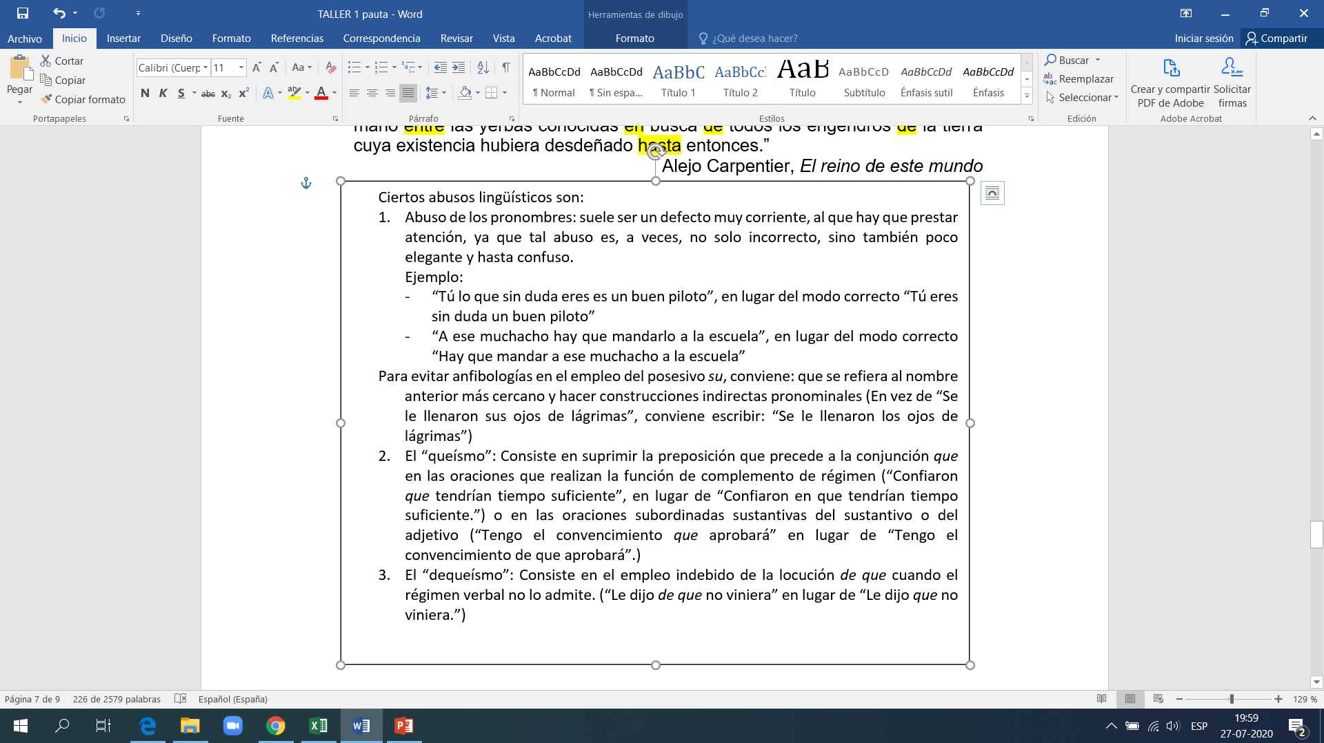
Taller 1 (parte 2)

